Slide 1
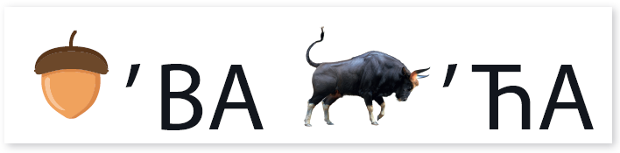
Ребус
Жива бића

Slide 2
Квиз
Које заједничке особине имају мачка и риба­?
Шта користимо из ваздуха за дисање?
Помоћу чега дишу рибе?
На који начин дише кит?
Како дишу биљке?
Како се биљке хране?
Како се зову животиње које једу месо?
Којој групи животиња припада коњ?
Шта је по начину исхране човек?
Из чега настаје биљка?
Да ли се ћурка излеже из јаја или се рађа?
Наведи пример животиње која се у току развоја потпуно мења.
Да ли се мрави легу из јајета или се живи рађају?
Шта је потребно живим бићима за живот?
Зашто је важно да жива бића остављају потомство?

Slide 3
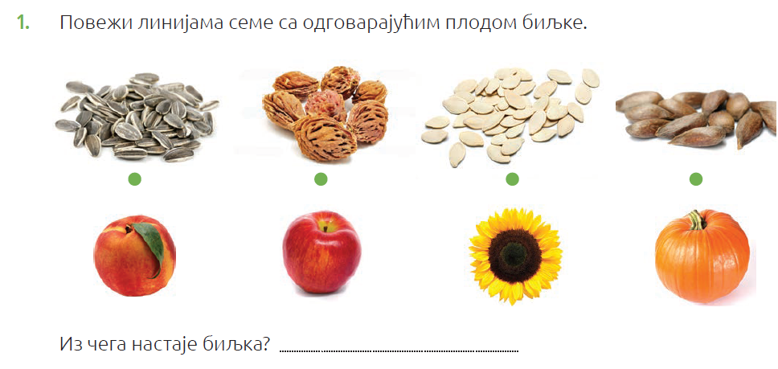
Решење задатака из радне свеске
Биљка настаје из семена.

Slide 4
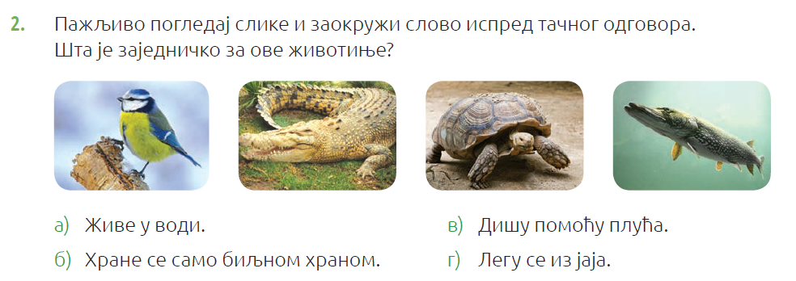
Решење задатака из радне свеске

Slide 5
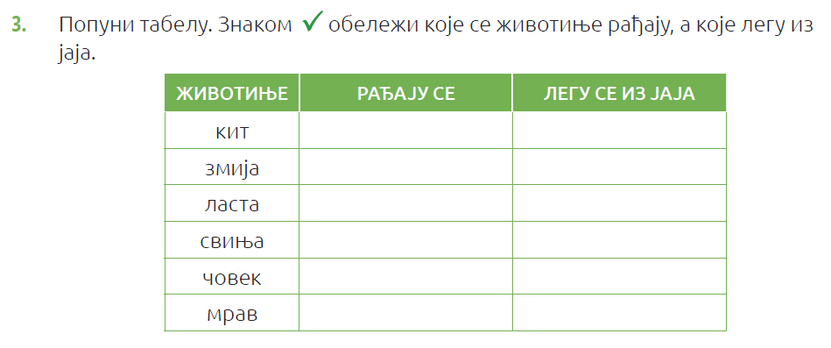






Решење задатака из радне свеске
$$√$$
$$√$$
$$√$$
$$√$$
$$√$$
$$√$$

Slide 6
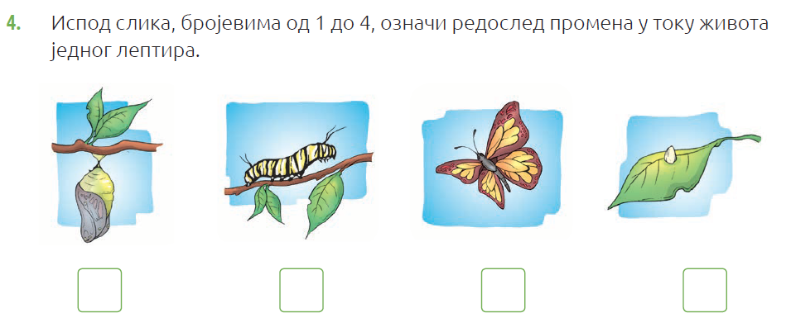
Решење задатака из радне свеске
2
3
4
1

Slide 7
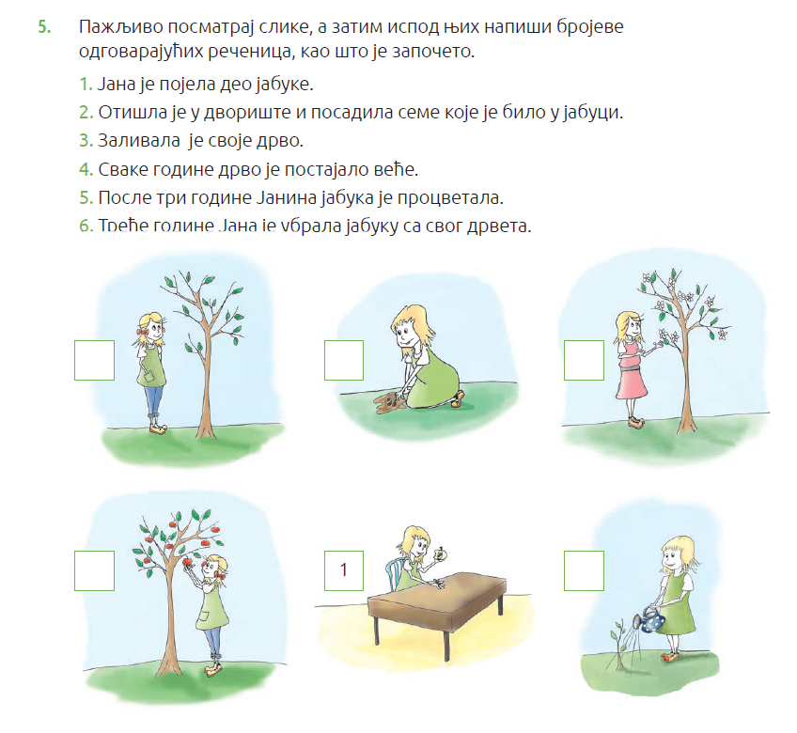

Решење задатака из радне свеске
4
2
5
6
3

Slide 8

Б Р А В О !

Slide 9
Да ли знате како се животиње брину о својим младима?
Већина животиња брине о својим младунцима. Мачка, на пример, храни, чисти, греје и штити мачиће док не ојачају. Када се излегу, пачићи заједно с мајком патком напуштају гнездо. После седам недеља спремни су за летење. Човек се најдуже брине о својој деци.
Notes:
s-109832201

